Slide 1
Урок окружающего мира во 2 классе
Ахметханова М.Ф.
учитель начальных классов

Slide 2
1. Уважай своего товарища.
2. Умей каждого выслушать.
3. Не согласен – предлагай!

Slide 3
отлично старайся хорошо

Slide 4
да
нет

Slide 5
отлично старайся хорошо

Slide 6
пресмыкающиеся
рыбы
земноводные
насекомые

Slide 7
Щука, сом, карась
Стрекоза, жук, шмель
Лягушка, жаба, тритон
Черепаха, крокодил, змея

Slide 8
отлично старайся хорошо

Slide 9
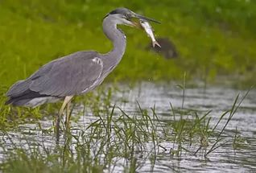
На болоте обитает
И лягушек поедает.
Цапля

Slide 10
Хвост с узорами, Сапоги со шпорами.
Петух

Slide 11
Зимою краснеют На голых ветвях. Весенней порою Опять улетят.
Снегири

Slide 12
На шесте дворец, Во дворце певец. (Скворец)

Slide 13
Непоседа пёстрая, Птица длиннохвостая, Птица говорливая, Самая болтливая . (Сорока.)

Slide 14
отлично старайся хорошо

Slide 15
Птицы

Slide 16
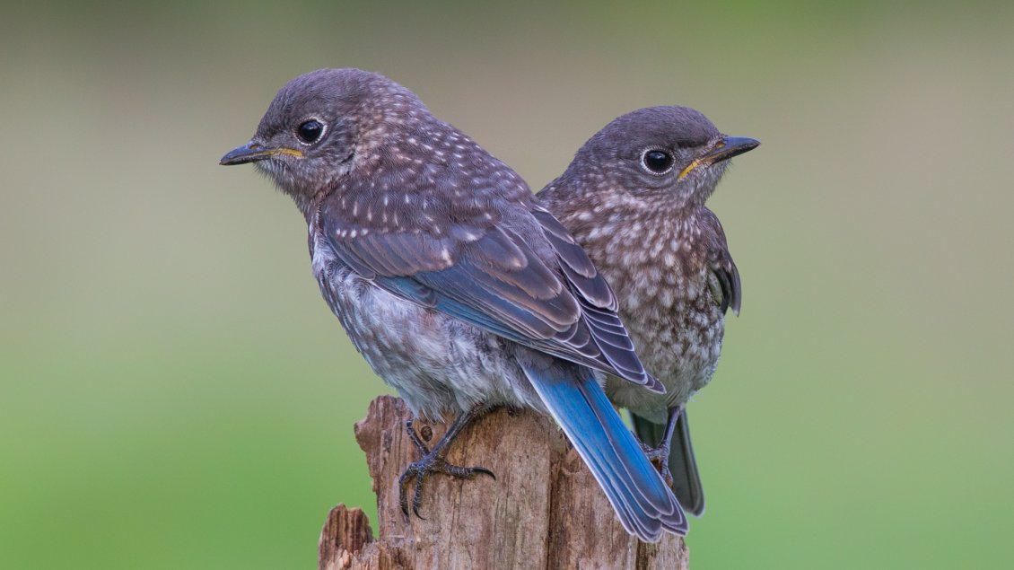
ПЕРЬЕВОЙ ПОКРОВ

Slide 17
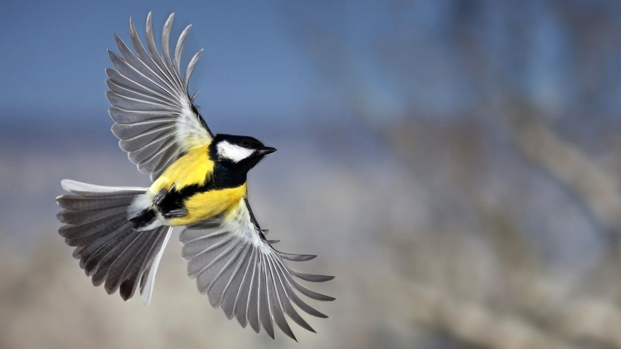
ПАРА КРЫЛЬЕВ

Slide 18
Физминутка

Slide 19
отлично старайся хорошо

Slide 21
отлично старайся хорошо

Slide 22
Сегодня я узнал…
Было трудно…
Я научился…
Я смог…

Slide 23
отлично старайся хорошо

